Slide 1
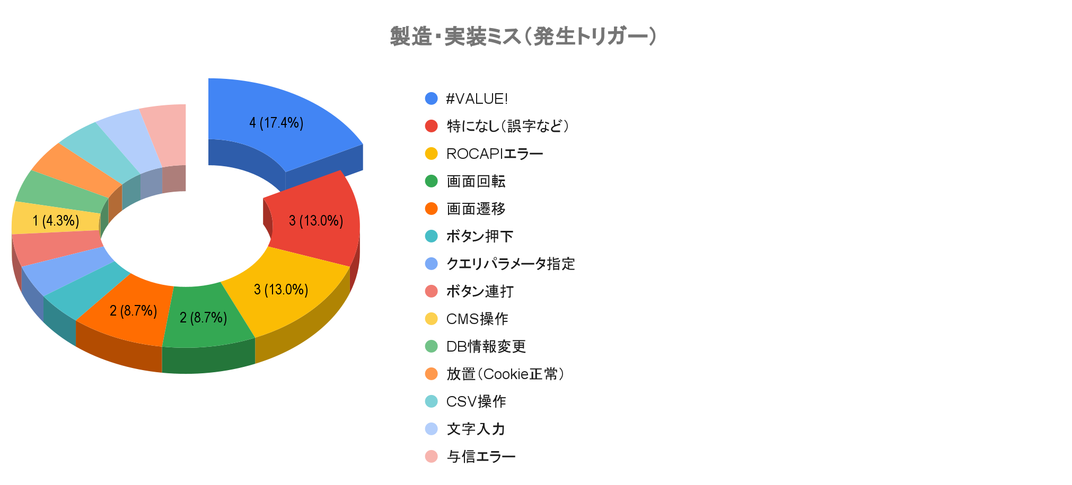

Slide 2
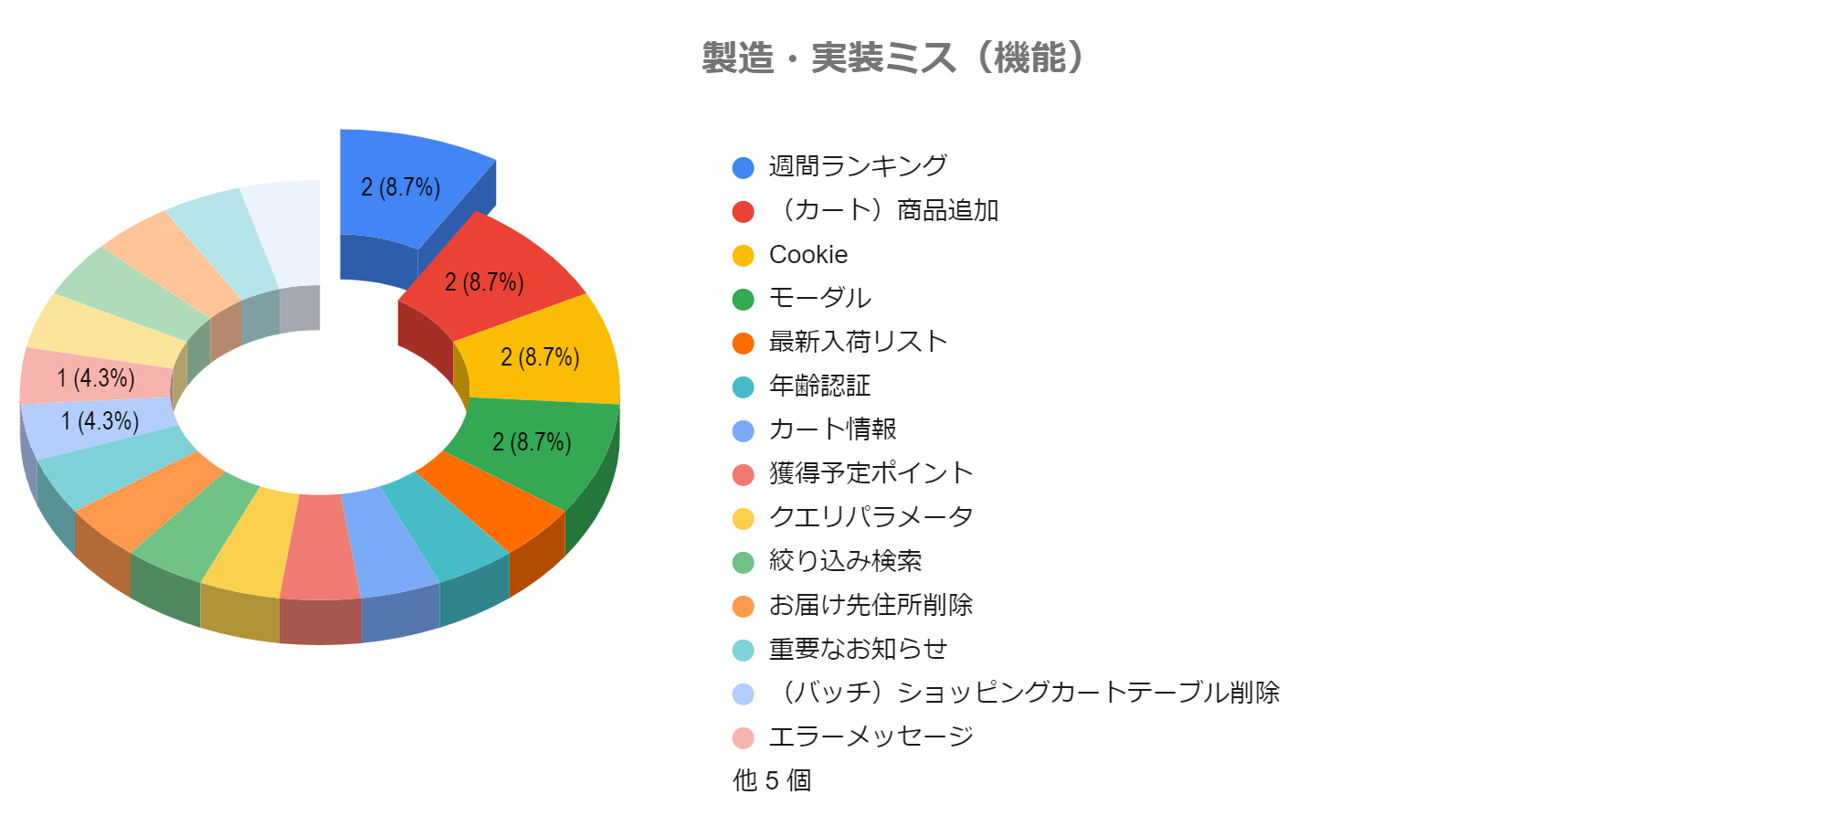

Slide 4


Slide 5


Slide 6


Slide 7
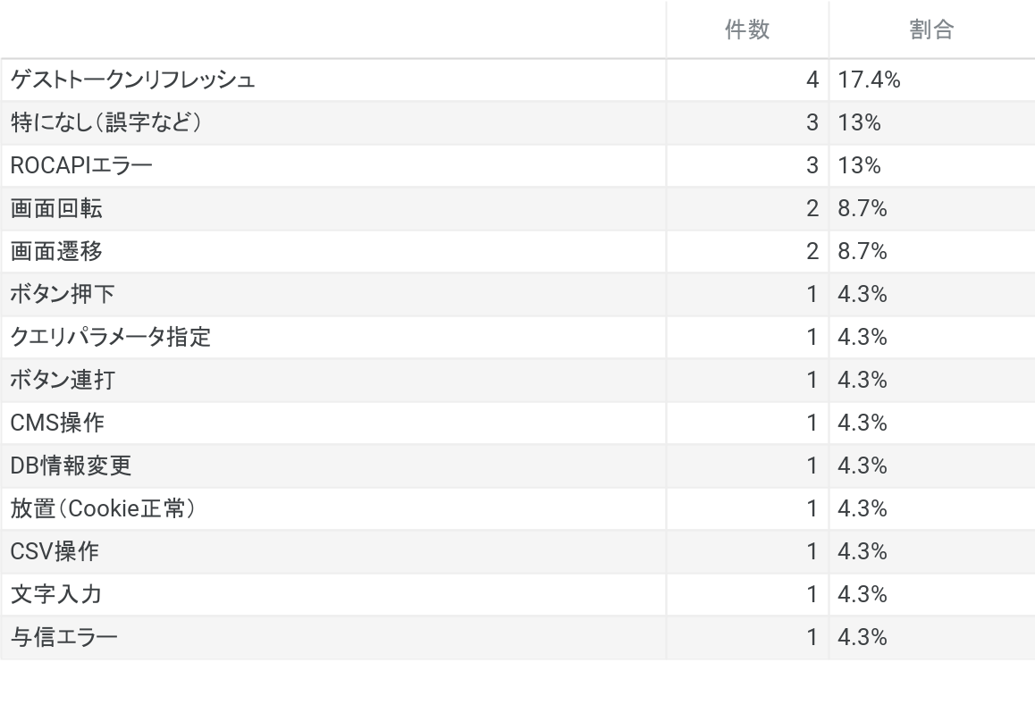

Slide 8
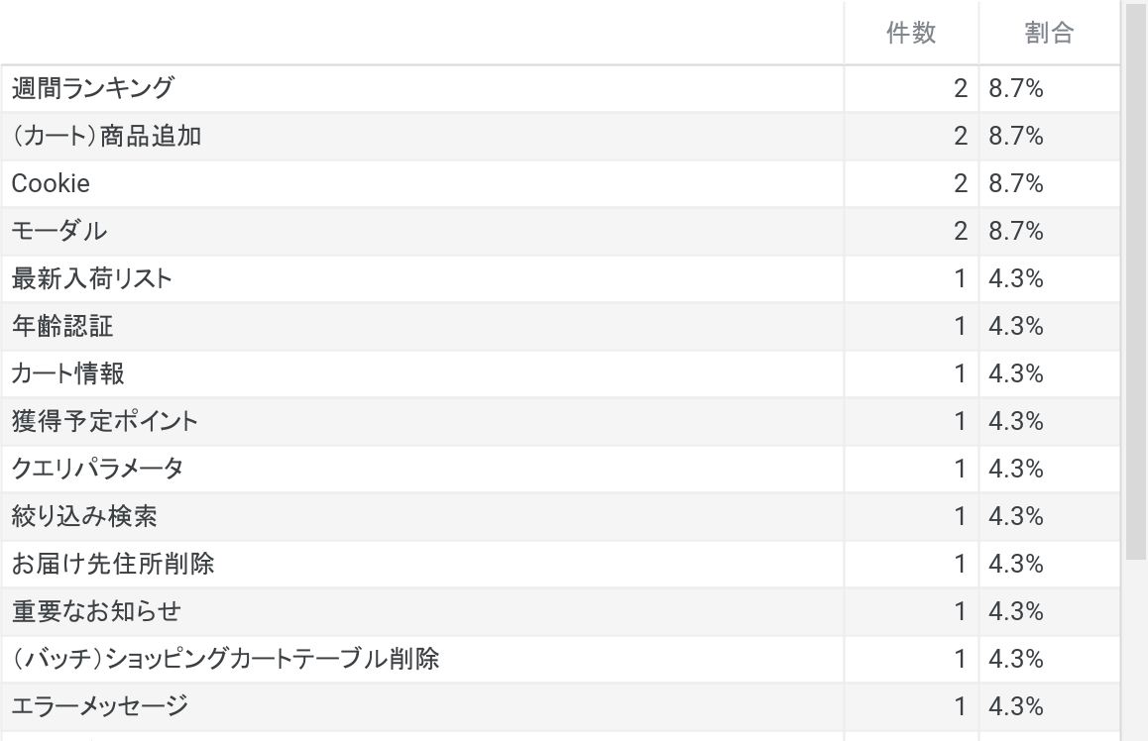

Slide 9
No | 機能 | 概要 | 起因
1 | 週間ランキング
2 | 週間ランキング
3 | （カート）商品追加
4 | （カート）商品追加
5 | Cookie
6 | Cookie
7 | モーダル
8 | モーダル

Slide 10
No | 機能 | 業務 | 起因
1 | 週間ランキング |  | 画面回転時の動作（メディアクエリ）が設定されていなかった
2 | 週間ランキング |  | 不正CSV行データを取り込まず処理継続した
3 | （カート）商品追加 |  | １つ目と２つ目の商品をカートに追加した時で、JWT（ペイロード）の「sub」の値が異なっている
4 | （カート）商品追加 |  | ボタン押下時に取り扱いなしの商品は商品情報が取得できない ※リリース後対応
5 | Cookie |  | JWT関連の問題
6 | Cookie |  | ゲストログイン時にJWT有効期限が切れた際に、Bearerトークンを正常にセット出来なかった
7 | モーダル |  | モックのCSS機能不備
8 | モーダル |  | JavaScriptで表示部分のフォーマット正しくない ※仕様検討不足

